Slide 1
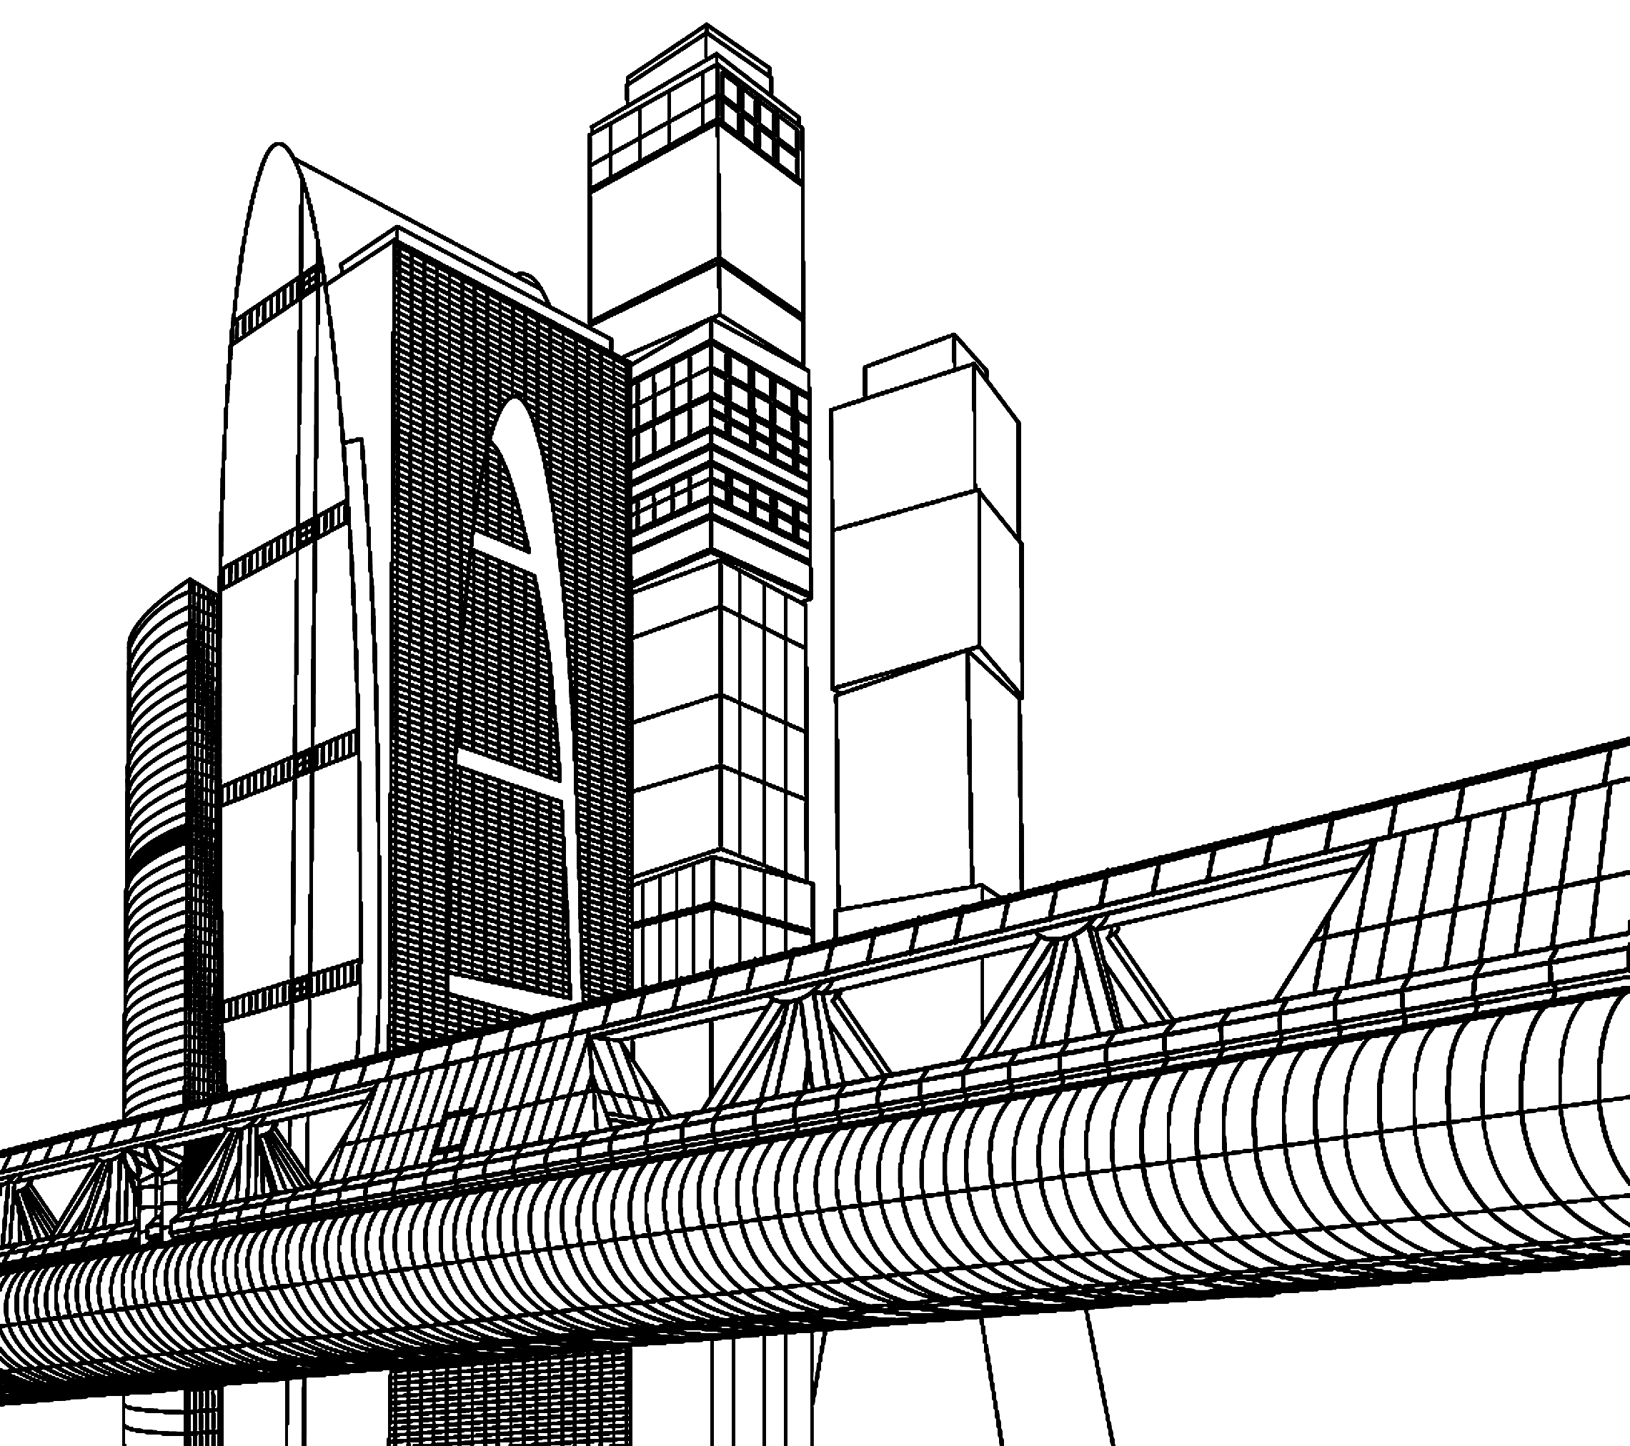
ПРОЕКТИРОВАНИЕ СИСТЕМ
ЭЛЕКТРИЧЕСКОГО ОБОГРЕВА КРОВЛИ
НА БАЗЕ ПРОДУКЦИИ
Freezstop и КСТМ

Slide 2
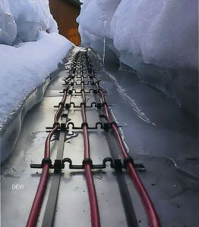
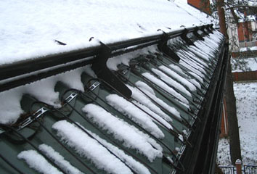
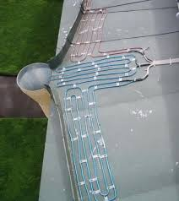
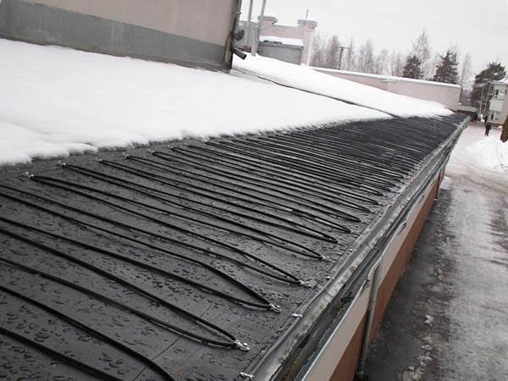
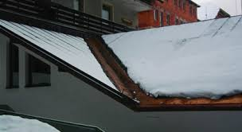
НАЗНАЧЕНИЕ СЭО
Система электрического обогрева кровли предназначена для предотвращения закупорки льдом элементов водосточной системы зданий и сооружений и обеспечения стока талой воды в зимний период

Slide 3
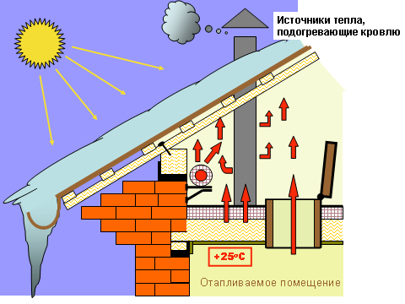
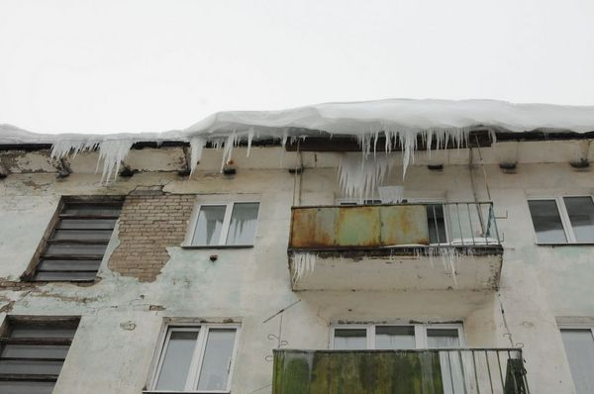
ПРИЧИНЫ ОБРАЗОВАНИЯ НАЛЕДИ И СОСУЛЕК
Причины вызывающие образование наледи:
потери тепла через перекрытие кровли;
внешние источники тепла;
конструкция кровли способствующая
накоплению снега.

Slide 4
НОРМАТИВНЫЕ ДОКУМЕНТЫ
Свод правил СП.17.13330.2011 КРОВЛИ
Актуализированная редакция СНиП II-26-76
Министерство регионального развития РФ
9.14. Для предотвращения образования ледяных пробок и сосулек в водосточной системе кровли, а также скопления снега и наледей в водоотводящих желобах и на карнизном участке следует предусматривать установку на кровле кабельной системы противообледенения.
«Рекомендации по применению противообледенительных устройств на кровлях с наружными и внутренними водостоками для строящихся и реконструируемых жилых и общественных зданий»
ПРАВИТЕЛЬСТВО МОСКВЫ
МОСКОМАРХИТЕКТУРА
Основные положения по монтажу и приемке антиобледенительных систем в эксплуатацию

Slide 5
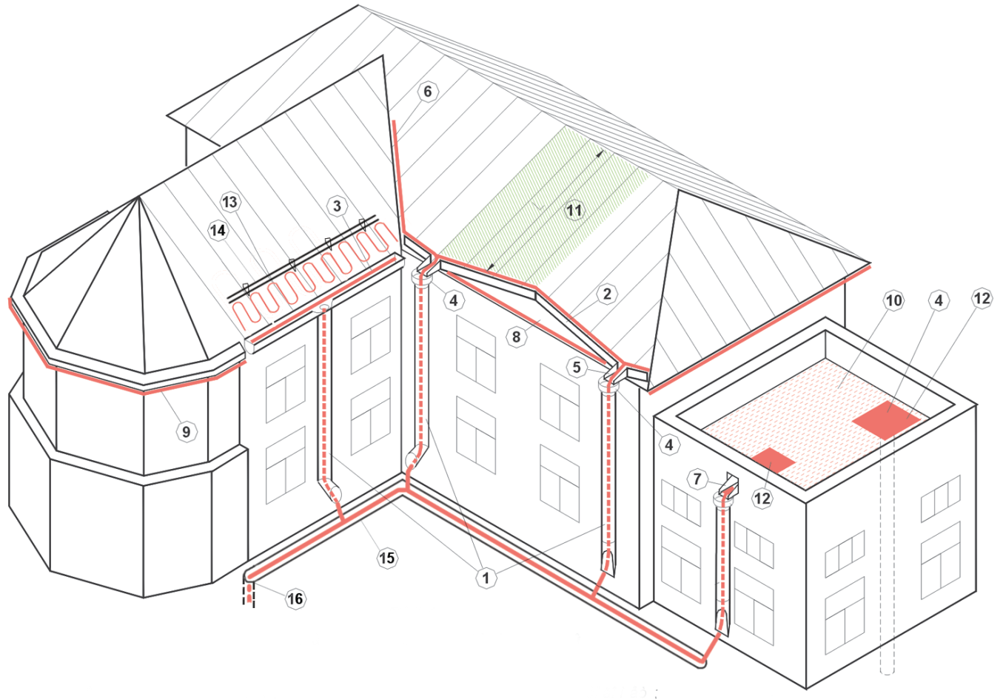
ЗОНЫ ОБОГРЕВА
1 — водосточные трубы;
2 — водосборные желоба;
3 — водосборные лотки;
4 — воронки;
5 — направляющий лоток;
6 — ендова;
7 — водомет;
8 — карниз;
9 — капельник;
10 — плоская кровля;
11 — площадь водосбора желоба;
12 — площадь входного обогрева;
13 — край кровли;
14 — снегозадержание;
15 — наземный дренажный лоток;
16 — колодец

Slide 6
ЭТАПЫ ПРОЕКТИРОВАНИЯ
Сбор исходных данных
Чертежи обогреваемых объектов, фотографии
Опросные листы
Обследование объекта, проведение замеров (при необходимости), выявление потенциально опасных зон и зон с разными тепловыми режимами
Технические требования к системе обогрева
Подготовка к проектированию
Анализ имеющихся исходных данных, их уточнение и дополнение
Проведение теплотехнических расчетов (при необходимости)
Разработка технического задания, согласование его и утверждение Заказчиком
Проектирование
Проектирование теплотехнической части:
Разработка чертежей раскладки нагревательных секций
Разработка чертежей трасс силового электропитания и управления
Проектирование электротехнической части:
Расчет токов
Разработка схем шкафов управления и схем соединений
Разработка задания на подвод питания к шкафам управления
Составление спецификации
Разработка текстовой документации, необходимой для составления проекта (пояснительная записка, титульный лист и пр.)

Slide 7
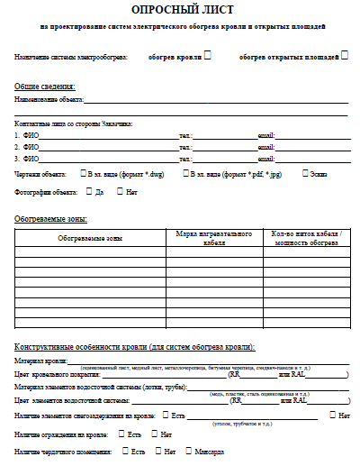
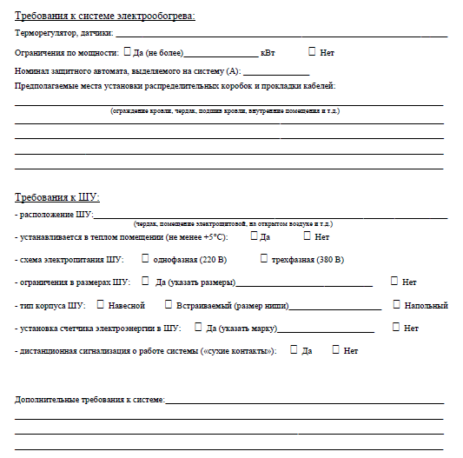
ИСХОДНЫЕ ДАННЫЕ ДЛЯ ПРОЕКТИРОВАНИЯ
Заполненный опросный лист с указанием обогреваемых зон, конструктивных особенностей кровли, требований к системе электрообогрева и требований к шкафу управления

Slide 8
ИСХОДНЫЕ ДАННЫЕ ДЛЯ ПРОЕКТИРОВАНИЯ
Техническое задание
на проектирование системы электрообогрева
1. Наименование обогреваемого объекта | 000 "ГАЗПРОМ ТРАНСГАЗ ТОМСК" Объект N6. Физкультурно-оздоровительный комплекс.
2. Географическое расположение объекта | Г. Томск
3. Генеральный проектировщик | ДОАО «ГАЗПРОЕКТИНЖИНИРИНГ»
4. Заказчик проекта | ДОАО «ГАЗПРОЕКТИНЖИНИРИНГ»
5. Исполнитель проекта | ООО «ССТэнергомонтаж»
6. Стадия проектирования | Рабочая документация
7. Климатические условия | 7.1. Абсолютная минимальная температура воздуха(обеспеченностью 0.92): минус 46°С. 7.2. Температура наиболее холодной пятидневки (обеспеченностью 0.92) – минус 42°С. 7.3. Максимальная из средних скоростей ветра за Январь - 4,3м/с.
8. Параметры обогреваемого объекта | 8.1 Электрообогреву подлежат водосточные трубы и водосточные лотки здания. 8.2 Конструкция объекта – согласно документации 5873.P.0.001-АР.0.001 8.3 Классификация зоны – не взрывоопасная.
9. Тепловая изоляция | 9. Согласно документации 5873.P.0.001-АР.0.001
10. Температурные режимы обогреваемого объекта | 10. Ожидаемая температура при которой возможно образование талой воды на кровле, за счет тепловых потерь через перекрытие – не ниже минус 15°С.
11. Требования к системе электрообогрева | 11.1 Разработать систему электрического обогрева водостоков здания, с целью предотвращения их закупорки снегом, льдом и обеспечения стока по ним талой воды в зимний период, в диапазоне температур окружающего воздуха от плюс 5°С до минус 15°С. 11.2 Функции электрообогрева реализовать применением саморегулирующихся нагревательных секций СМБЭ на основе ленты 33НТР2-ВТ. В водосточных лотках и трубах установить по две нитки нагревательной секции. 11.3 Электропитание и управление системой электрообогрева предусмотреть от шкафа управления (ШУ) устанавливаемого в электрощитовой. 11.4 Система обогрева должна обеспечивать автоматическое управление обогревом по датчикам: температуры, осадков, воды и иметь защиту: - от токов короткого замыкания; - от токов утечки, превышающих допустимые значения. 11.5 Подвод кабелей силового электропитания к шкафу управления проектируется сторонней организацией. 11.6 Подключение ШУ к системе диспетчеризации объекта не предусматривается. 11.7 Подвод кабелей силового электропитания и управления от шкафа управления к соединительным коробкам и между соединительными коробками системы электрообогрева проектируется ООО «ССТэлектромонтаж».
12. Состав рабочей Документации | 12.1 Монтажные чертежи. 12.2 Электрические схемы. 12.3 Спецификация оборудования изделий и материалов. 12.4 Задание на подвод силового электропитания к шкафу управления.
13. Документация, передаваемая для проектирования в качестве исходных данных | 13.1 Техническое задание на проектирование системы электрического обогрева «Тепломаг». 13.2 Документация 5873.P.0.001- А.0.001.
Количество экземпляров | 3 экз. бумажных копий и 1 экз. на электронном носителе.

Slide 9
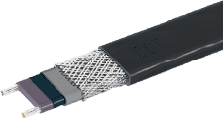
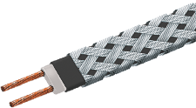
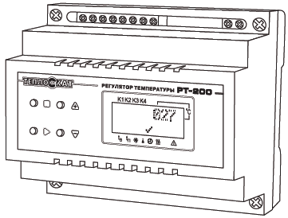
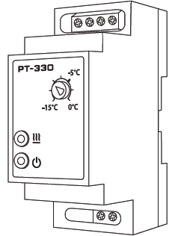
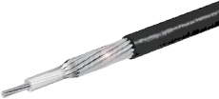
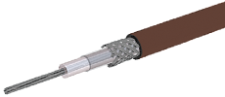
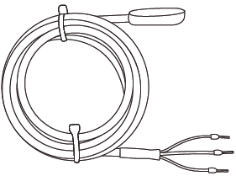
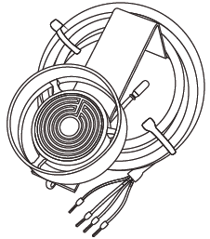
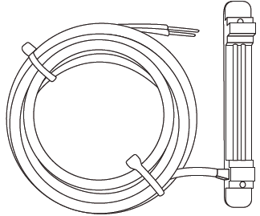
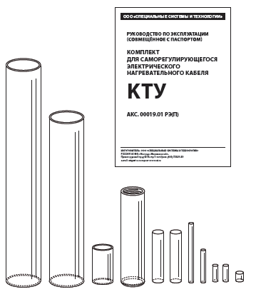
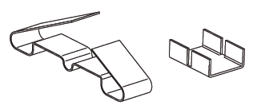
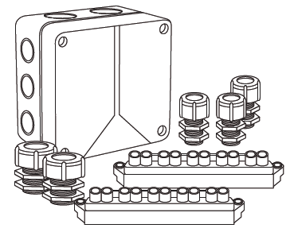
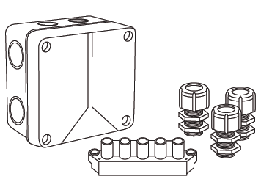
ПРИМЕНЯЕМОЕ ОБОРУДОВАНИЕ
Нагревательные кабели
Регуляторы температуры и датчики
РТ-200
РТ-330
Аксессуары и крепеж
Комплект КТУ для изготовления секций из нагревательного кабеля
Крепежные элементы
Датчик температуры
Датчик осадков
Датчик воды
Соединительные коробки Abox
Abox060/S (стандарт)
Abox100/S (стандарт)

Slide 10
ПРИМЕНЯЕМОЕ ОБОРУДОВАНИЕ

Slide 11
ПРИМЕНЯЕМОЕ ОБОРУДОВАНИЕ
Объекты обогрева | Решаемые задачи | Рабочий диапазон температур наружного воздуха | Удельная номинальная мощность обогрева элемента Вт/м | Применяемые кабели | Применяемые терморегуляторы
Капельники карнизов | Предотвращение образования опасных сосулек на капельниках | От +5˚С до -15˚С* *уточняется Заказчиком | 90…100 | ТСК, НТР Freezstop КСТМ | ТР-140, РТ-330, РТ-200
Кромка кровли | Предотвращение образования наледей и снежных наносов на кромке кровли |  | 250…300 | ТСК, НТР, НБМК МНТ НСКТ Freezstop КСТМ
Водосточные лотки, ендовы и водосточные трубы | Предотвращение закупорки снегом и льдом водостоков здания для обеспечения стока талой воды |  | 25…130 | ТСК, НТР, НБМК МНТ НСКТ ТМФ Freezstop КСТМ
Водосточные воронки | Предотвращение закупорки снегом и льдом водостоков здания для обеспечения стока талой воды |  | 250…300 | ТСК, НТР Freezstop КСТМ

Slide 12
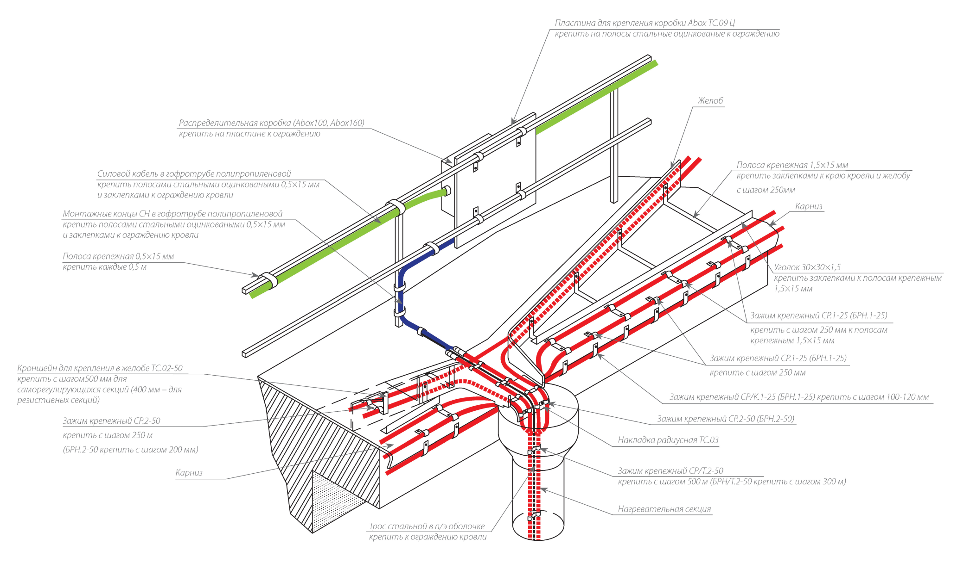
ЗОНЫ ОБОГРЕВА
Край скатной кровли со встроенными желобами
Рекомендуется: выполнять укладку нагревательного кабеля в 2–3 нитки вдоль карниза, при ширине карниза не более 300 мм. При обогреве всей площади карниза исходить
из расчета 250–300 Вт/м2.

Slide 13
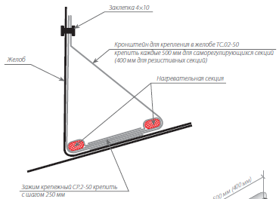
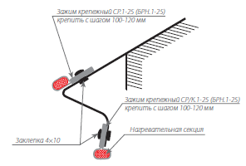
ЗОНЫ ОБОГРЕВА
Скатная кровля. Водосборные желоба
Скатная кровля. Капельники
Рекомендуется: размещать не менее 2-х ниток нагревательного кабеля. Суммарная номи-
нальная мощность обогрева на погонный метр желоба должна составлять 50 Вт и более
Рекомендуется: размещать одну или две нитки нагревательного кабеля в зависимости от конструкции капельника

Slide 14
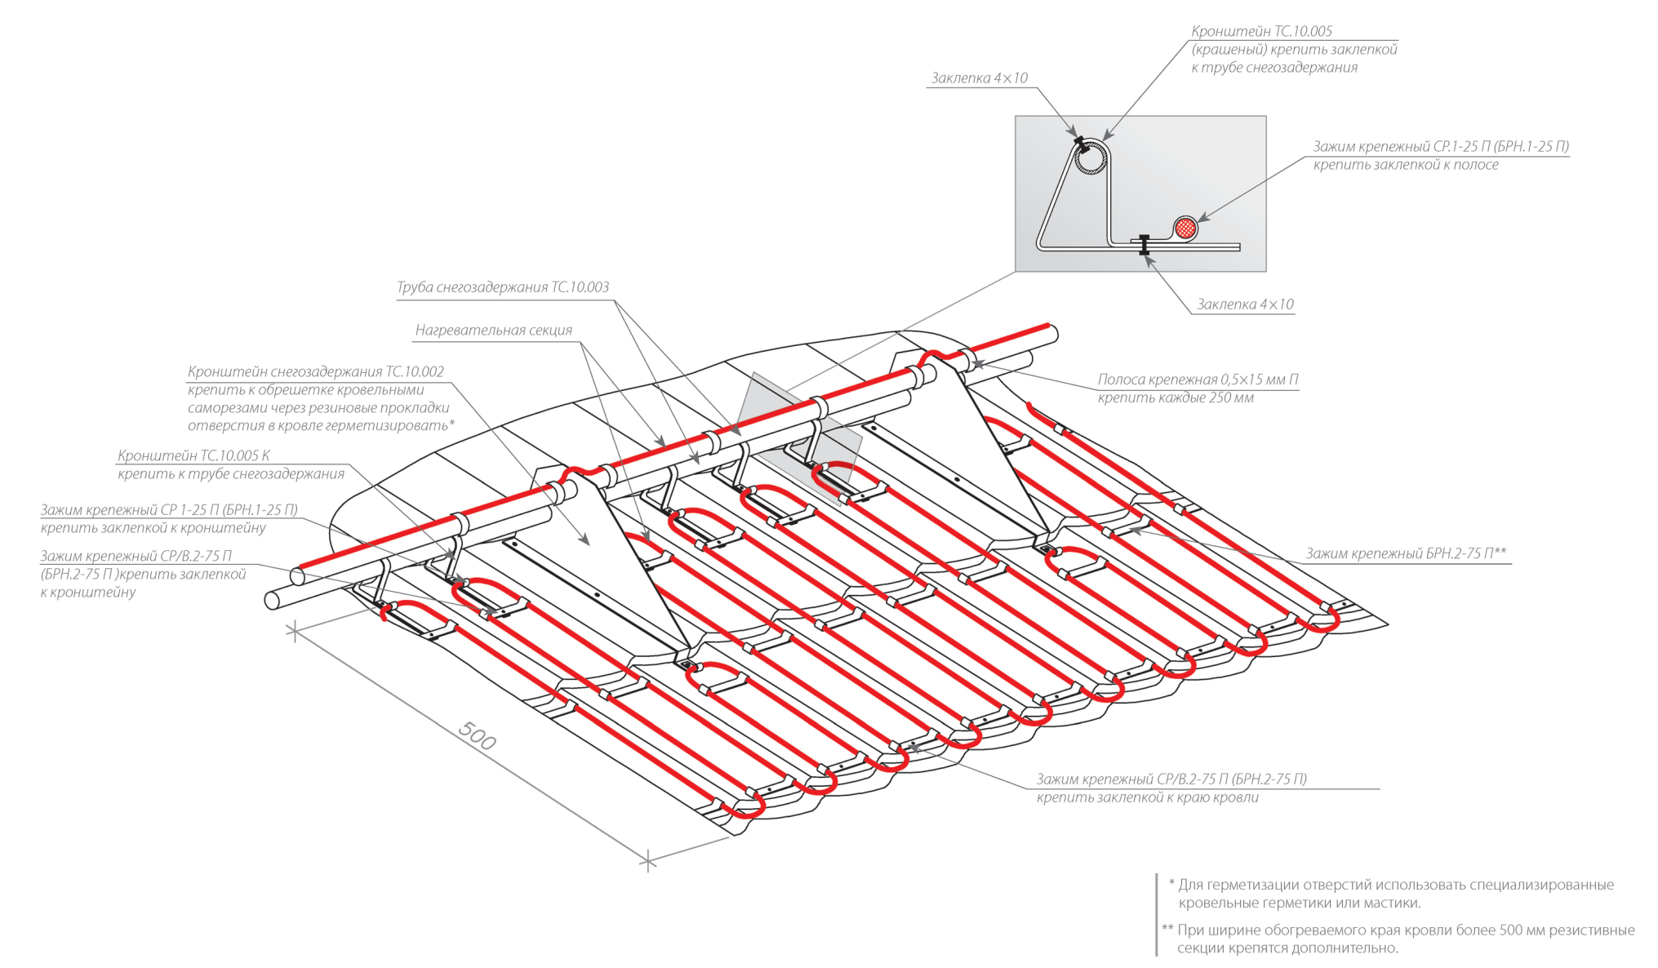
ЗОНЫ ОБОГРЕВА
Край скатной кровли
Рекомендуется:
– укладывать в каждое углубление металлочерепицы (металлопрофиля) 1-2 нитки нагревательного кабеля;
– закреплять нагревательный кабель за нижнюю трубу снегозадержания;
– размещать нагревательный кабель на верхнем элементе трубчатой системы
снегозадержания.

Slide 15
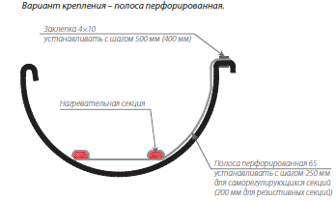
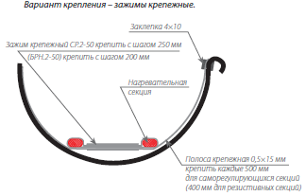
ЗОНЫ ОБОГРЕВА
Скатная кровля. Водосборные лотки
Рекомендуется: в зависимости от размеров лотка применять нагревательные кабели
номинальной мощности:
– от 50 Вт/м при ширине лотка 50–100 мм (не менее 2-х ниток нагревательного кабеля);
– от 60 Вт/м при ширине лотка 100–150 мм (не менее 2-х ниток нагревательного кабеля);
– от 75 Вт/м при ширине лотка более 150 мм (не менее 3-х ниток нагревательного кабеля).

Slide 16
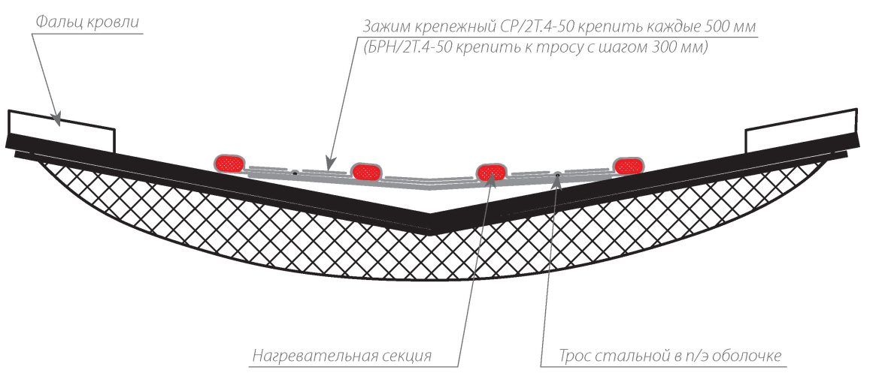
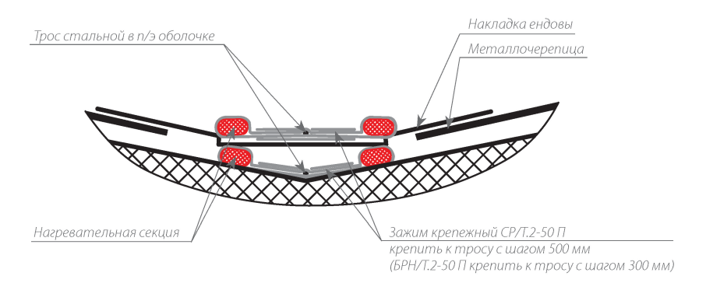
ЗОНЫ ОБОГРЕВА
Скатная кровля. Ендовы
Рекомендуется:
– размещать нагревательный кабель не менее, чем на 1/3 длины ендовы минимум в 2 нитки.
– обогрев примыкания кровли к вертикальным стенам выполнять в 2 нитки нагревательного кабеля.

Slide 17
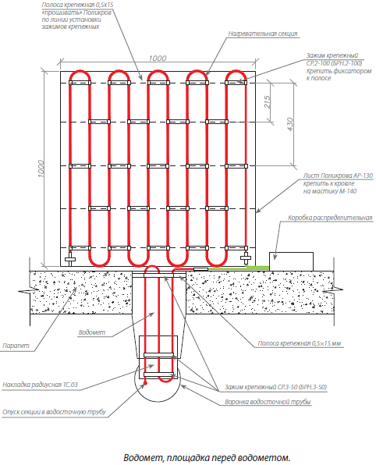
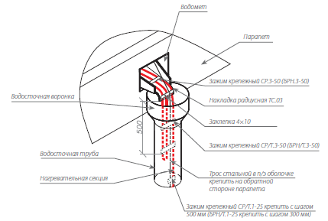
ЗОНЫ ОБОГРЕВА
Плоская кровля. Внешний водосток
Рекомендуется: обогревать дно водомета и участок плоской кровли перед водометом площадью не менее 1 м², исходя из мощности не менее 250 Вт/м², а также водосточную трубу на всю длину

Slide 18
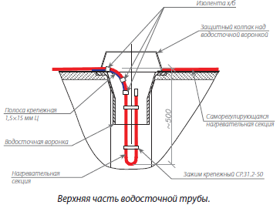
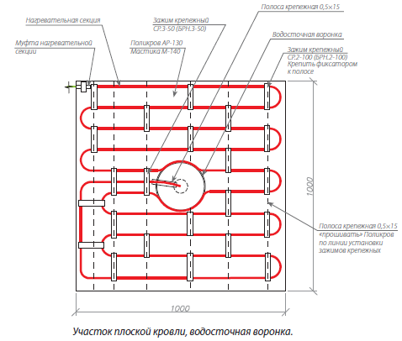
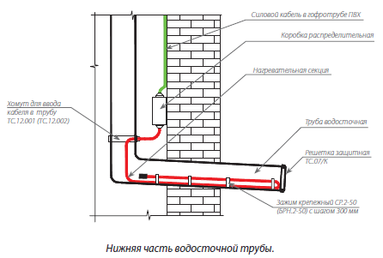
ЗОНЫ ОБОГРЕВА
Плоская кровля. Внутренний водосток
Рекомендуется: обогревать участок плоской кровли площадью 1 м² вокруг воронки водосточной трубы, из расчета не менее 250 Вт/м².
При наличии теплого подкровельного помещения обогревают воронку, верхнюю и нижнюю части водосточной трубы. В остальных случаях, обогревают водосточную трубу на всю длину

Slide 19
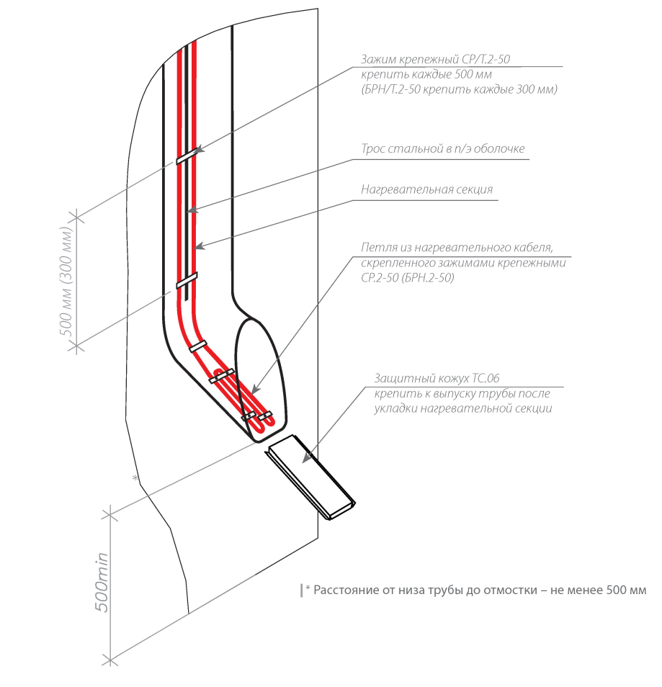
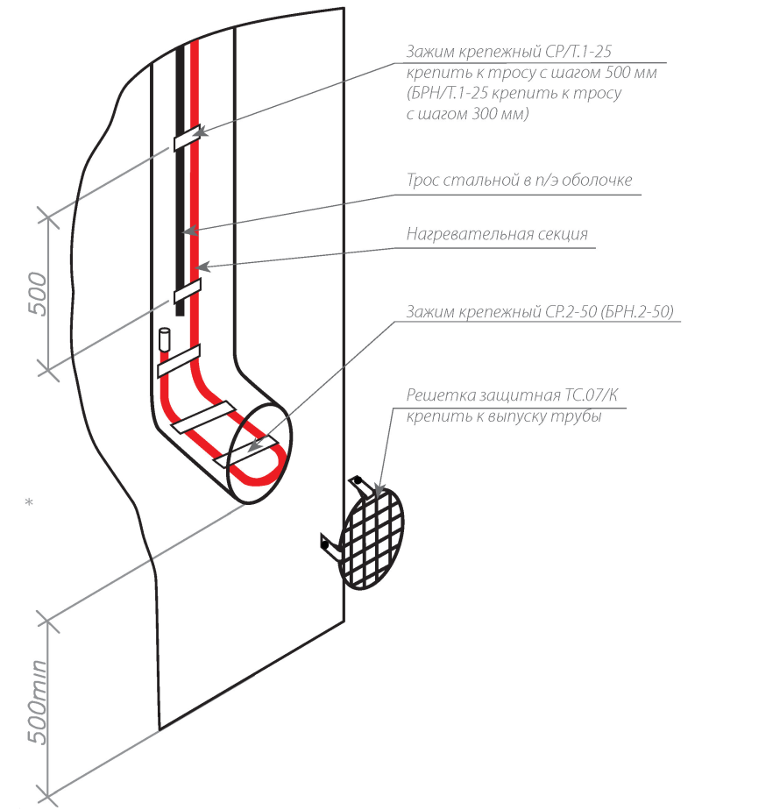
ЗОНЫ ОБОГРЕВА
Выпуски водосточных труб
Рекомендуется: применять нагревательные кабели с номинальной мощностью в зависимости от диаметра водосточной трубы:
– диаметр до 150 мм – 25-30 Вт/м (1 нитка нагревательного кабеля,
– диаметр более 150 мм – 50-60 Вт/м (2 нитки нагревательного кабеля).

Slide 20
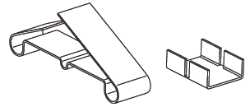
КРЕПЕЖНЫЕ ЭЛЕМЕНТЫ
Зажимы крепежные
Применяются для:
– обеспечения несоприкосновения между нитками нагревательного кабеля;
– крепления одной или нескольких зафиксированных ниток кабеля к тросу или к элементам кровли.
Состоят из скобы и одного или двух фиксаторов.
Материал изготовления:Ц – сталь оцинкованная, М– медь, П – пластизол
Примеры обозначения:
Зажим крепежный СР.1-25 ЦО
Для крепления одной нитки саморегулирующегося кабеля на капельнике, из оцинкованной стали
Зажим крепежный БРН/Т.2-50 М
Для крепления двух ниток резистивного кабеля к тросу, из меди, расстояние между нитками нагревательного кабеля – 50 мм

Slide 21
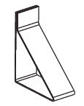
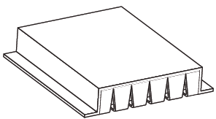
КРЕПЕЖНЫЕ ЭЛЕМЕНТЫ
Кронштейн для крепления в желобе ТС.02
Кожух защитный ТС.06
Служит для крепления зажимов с кабелем в водосточном желобе.
Материал изготовления: Ц – сталь оцинкованная, М – медь
Устанавливается на выпуск плоской формы водосточной трубы диаметром от 150 мм.
Применяется для защиты нагревательного кабеля от механических повреждений.
Материал изготовления:
Ц – сталь оцинкованная, М – медь.
Накладка радиусная ТС.03
Решетка защитная ТС.07
Применяется для перехода через острые кромки кровли или опуска кабеля в водосточную трубу.
Материал изготовления: Ц – сталь оцинкованная,
М – медь, П – пластизол
Устанавливается на выпуск круглой водосточной трубы.
Применяется для защиты нагревательного кабеля от механических повреждений.
Материал изготовления:
Ц – сталь оцинкованная,
К – крашеный (цвет указывается из каталога RAL).

Slide 22
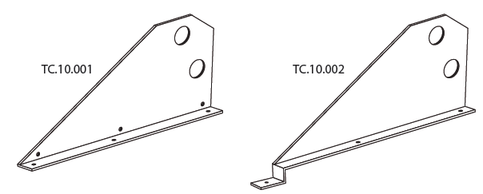
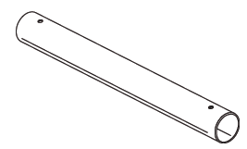
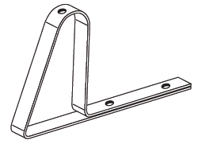
КРЕПЕЖНЫЕ ЭЛЕМЕНТЫ
Кронштейны и трубы снегозадержания
Входят в состав системы снегозадержания.
Материал изготовления: сталь с лакокрасочным покрытием (цвет указывается
из каталога RAL).
Труба снегозадержания ТС.10.003
Кронштейн ТС.10.005
Полоса перфорированная 65
Кронштейн для крепления кабеля к системе снегозадержания.
Материал изготовления: Ц – сталь оцинкованная,
М – медь, К – крашеный (цвет указывается из каталога RAL).
Применяется для крепления нагревательного кабеля в водосточных лотках и других
элементах кровли.
Материал изготовления: Ц – сталь оцинкованная, М – медь

Slide 23
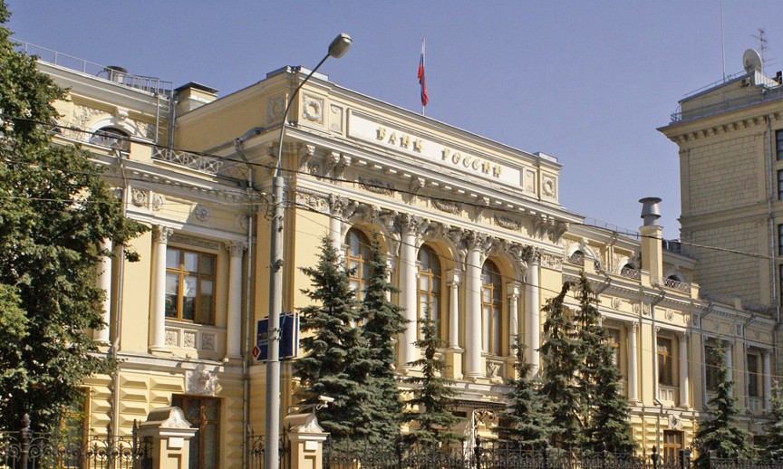
ЗОНЫ ОБОГРЕВА
Рассмотрим систему электрообогрева на примере проекта обогрева кровли ЦБ РФ

Slide 24
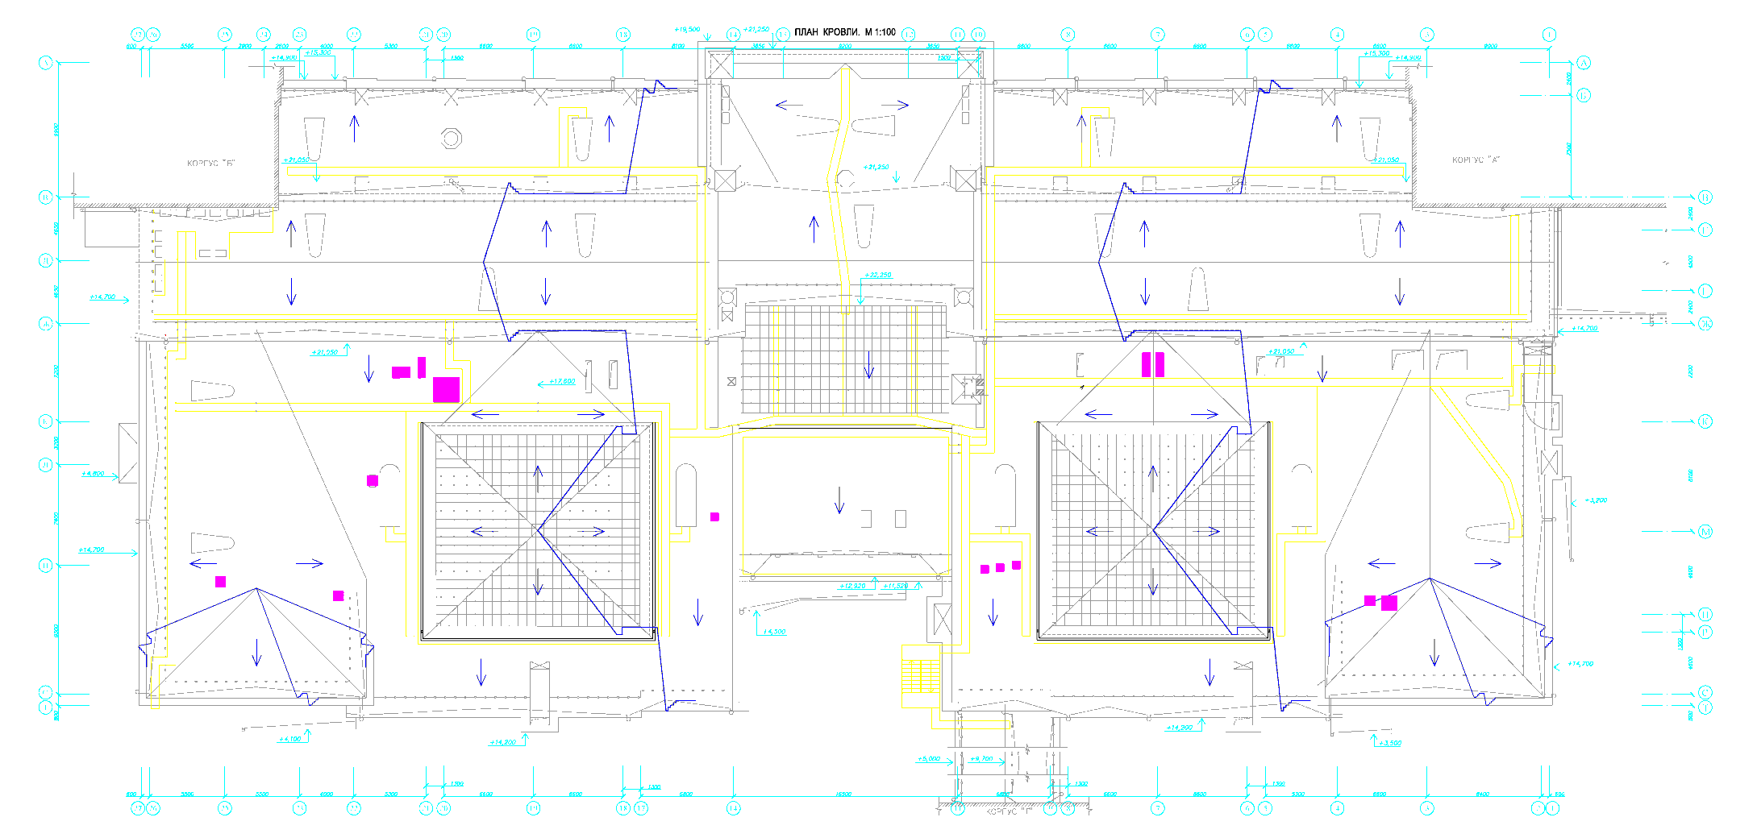
ИСХОДНЫЕ ДАННЫЕ
Чертеж кровли здания, разработанный на основе обмеров.

Slide 25
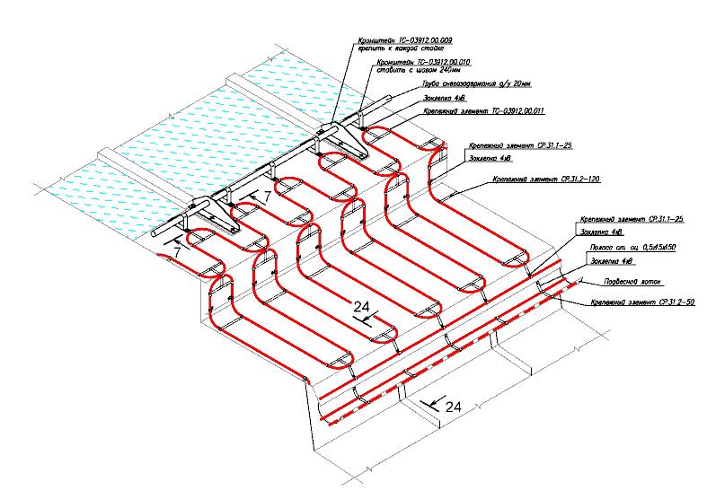
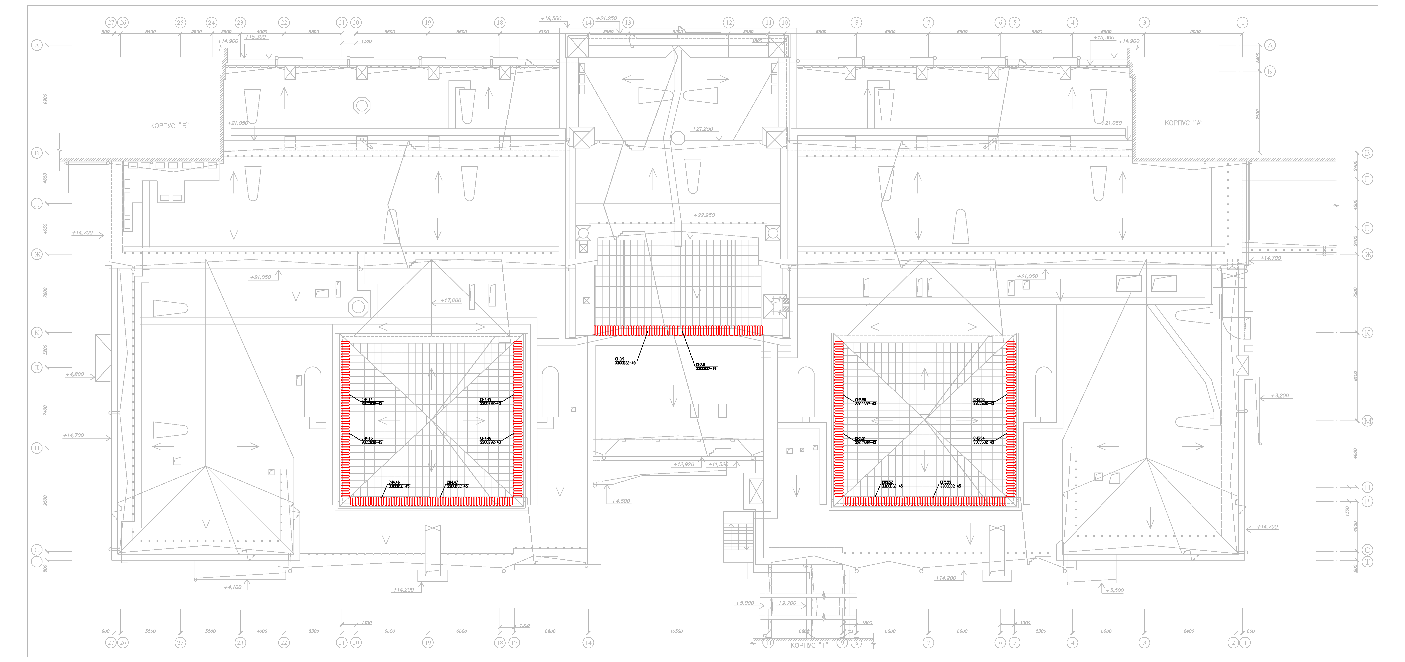
ЗОНЫ ОБОГРЕВА. ПРИМЫКАНИЯ
ПРИМЫКАНИЯ
Рекомендуется:
Узел 1
Узел 1

Slide 26
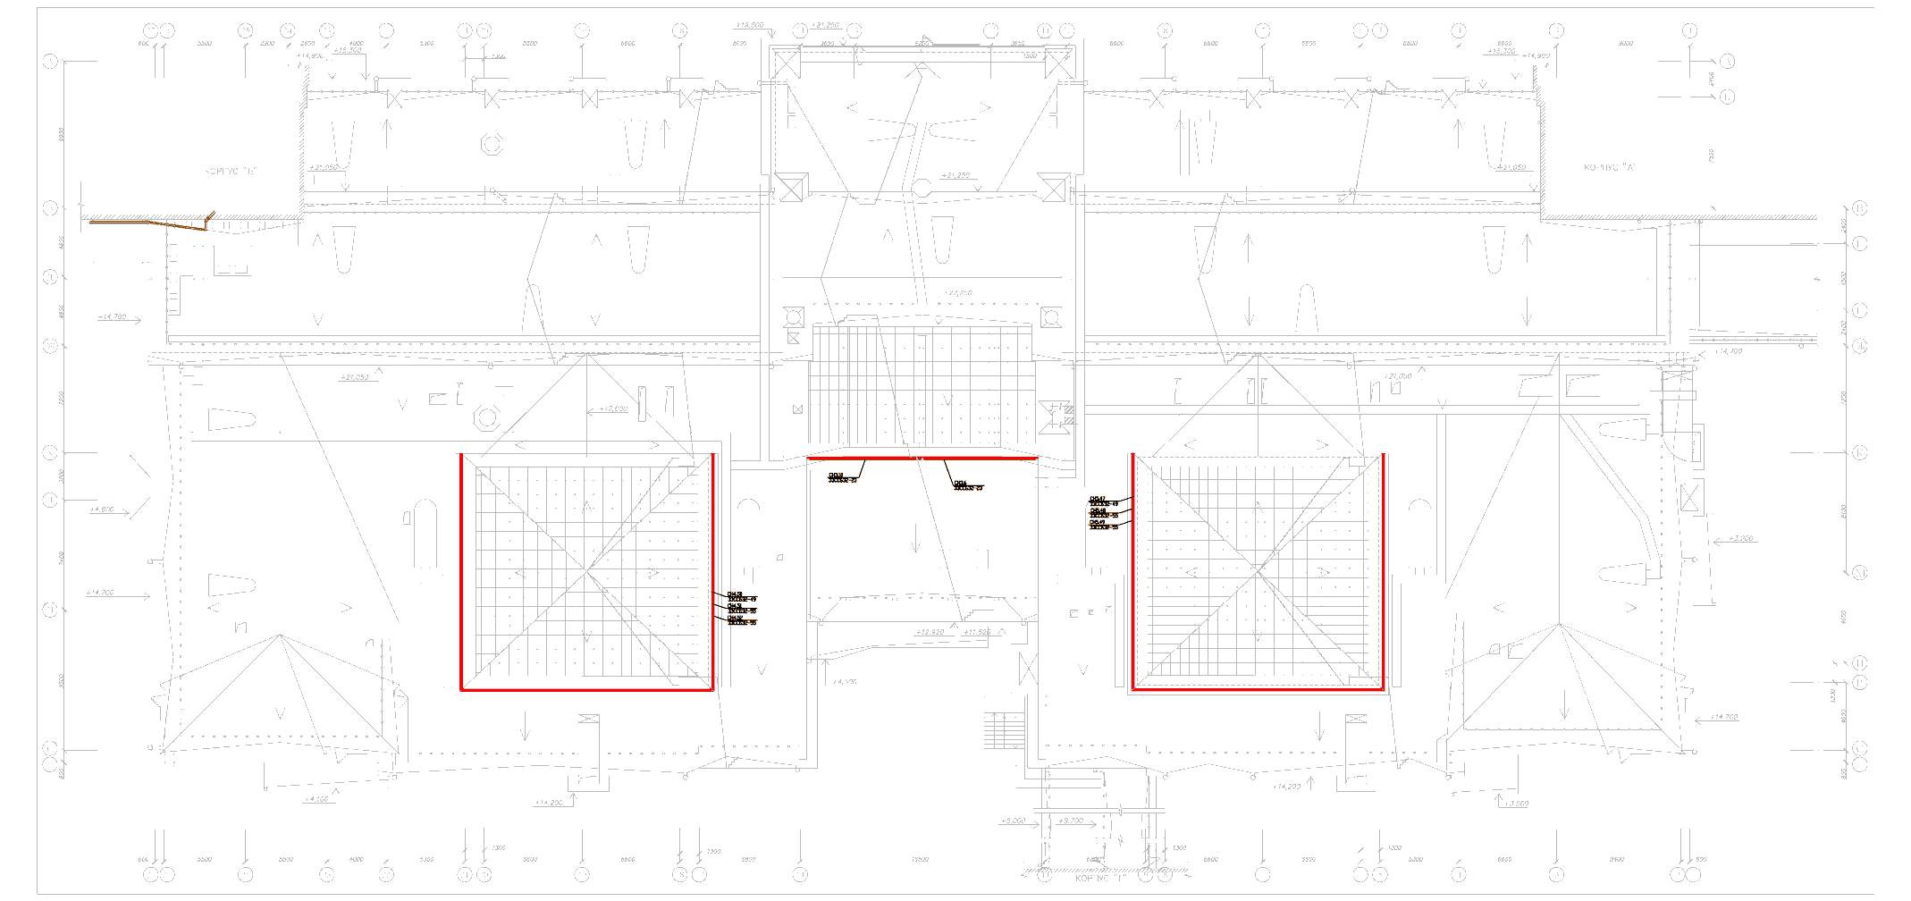
ЗОНЫ ОБОГРЕВА. ЛОТКИ
ЛОТКИ

Slide 27
ЗОНЫ ОБОГРЕВА. ПРИМЫКАНИЯ
ПРИМЫКАНИЯ
Узел 1 (разрез)
Узел 1

Slide 28
ЗОНЫ ОБОГРЕВА. ЕНДОВЫ
ЕНДОВЫ

Slide 29
ЗОНЫ ОБОГРЕВА. ФАЛЬЦЫ
ФАЛЬЦЫ

Slide 30
ЗОНЫ ОБОГРЕВА. ЖЕЛОБА
ЖЕЛОБА

Slide 31
ЗОНЫ ОБОГРЕВА. КАПЕЛЬНИКИ
КАПЕЛЬНИКИ

Slide 32
ЗОНЫ ОБОГРЕВА. ТРУБЫ
ТРУБЫ

Slide 33
ЗОНЫ ОБОГРЕВА. ЭЛЕКТРИКА
ЭЛЕКТРИКА

Slide 34
ЗОНЫ ОБОГРЕВА
ВЫПОЛНЕНЫЙ МОНТАЖНЫЙ ЧЕРТЕЖ
Рекомендуется:

Slide 35
ОСНОВНЫЕ ТРЕБОВАНИЯ К ПРОЕКТНОЙ ДОКУМЕНТАЦИИ
ГОСТ Р 21.1101-2013 Основные требования к проектной и рабочей документации
Титульный лист
Содержание
Основной комплект рабочих чертежей
Общие данные
Монтажные чертежи
Электрические схемы
Прилагаемые доументы
Спецификация
Смета
Задание на подключение электропитания
Строительное задание
Кабельный журнал

Slide 36
ОСНОВНЫЕ ТРЕБОВАНИЯ К ПРОЕКТНОЙ ДОКУМЕНТАЦИИ

Slide 37
ОСНОВНЫЕ ТРЕБОВАНИЯ К ПРОЕКТНОЙ ДОКУМЕНТАЦИИ

Slide 38
ОСНОВНЫЕ ТРЕБОВАНИЯ К ПРОЕКТНОЙ ДОКУМЕНТАЦИИ

Slide 39
ОСНОВНЫЕ ТРЕБОВАНИЯ К ПРОЕКТНОЙ ДОКУМЕНТАЦИИ

Slide 40
ОСНОВНЫЕ ТРЕБОВАНИЯ К ПРОЕКТНОЙ ДОКУМЕНТАЦИИ

Slide 41
ОСНОВНЫЕ ТРЕБОВАНИЯ К ПРОЕКТНОЙ ДОКУМЕНТАЦИИ

Slide 42
ОСНОВНЫЕ ТРЕБОВАНИЯ К ПРОЕКТНОЙ ДОКУМЕНТАЦИИ

Slide 43
ОСНОВНЫЕ ТРЕБОВАНИЯ К ПРОЕКТНОЙ ДОКУМЕНТАЦИИ

Slide 44
ОСНОВНЫЕ ТРЕБОВАНИЯ К ПРОЕКТНОЙ ДОКУМЕНТАЦИИ

Slide 45
ПРОЕКТИРОВАНИЕ МОНТАЖНОЙ ЧАСТИ СЭО,
ТИПОВЫЕ УЗЛЫ
ПРОЕКТИРОВАНИЕ МОНТАЖНОЙ ЧАСТИ СЭО,
ТИПОВЫЕ УЗЛЫ
ПРОЕКТИРОВАНИЕ МОНТАЖНОЙ ЧАСТИ СЭО,
ТИПОВЫЕ УЗЛЫ
ПРОЕКТИРОВАНИЕ МОНТАЖНОЙ ЧАСТИ СЭО,
ТИПОВЫЕ УЗЛЫ
Спасибо за внимание !

